Slide 1

Khóa Luận Tốt Nghiệp
Sinh Viên : Lê Đắc Đạt
MSV : 2020605449
GVHD : Ths. Mai Thanh Hồng

Slide 2

Đề Tài
Xây dựng mô hình AI dự đoán giá trị bất động cho tập đoàn Sunshine Group

Slide 3

Lý do chọn đề tài
Ngày nay với sự phát triển của công nghệ hiện đại , việc sử dụng mô hình AI để dự đoán giá nhà đang trở nên phổ biến. Công việc này có thể giúp người mua và người bán hiểu rõ hơn về giá trị thực của căn nhà cũng như một loạt các yếu tố ảnh hưởng đến giá trị của nó như diện tích sinh hoạt,vị trí địa lý,kết cấu ngôi nhà, giá bán…

Slide 4
Các bước thực hiện đề tài
01
04
02
05
03
06
Thu thập dữ liệu
Lựa chọn mô hình
Tiền xử lý dữ liệu
Huấn luyện mô hình
Khám phá dữ liệu
Đánh giá hiệu suất mô hình

Slide 5

01
Thu Thập Dữ Liệu
Là bước đầu tiên để làm về khoa học dữ liệu
Có nhiều nguồn để thu thập dữ liệu như :
Thu thập qua APIs
Thu thập từ các nguồn dữ liệu nội bộ
Thu thập từ việc cào dữ liệu (Data Scraping) trên các websites
Thu thập từ các nguồn dữ liệu mở ( Kaggle)

Slide 6
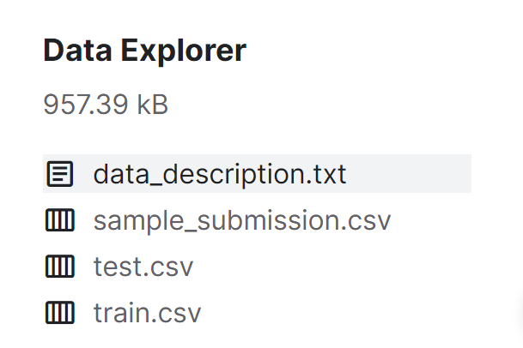
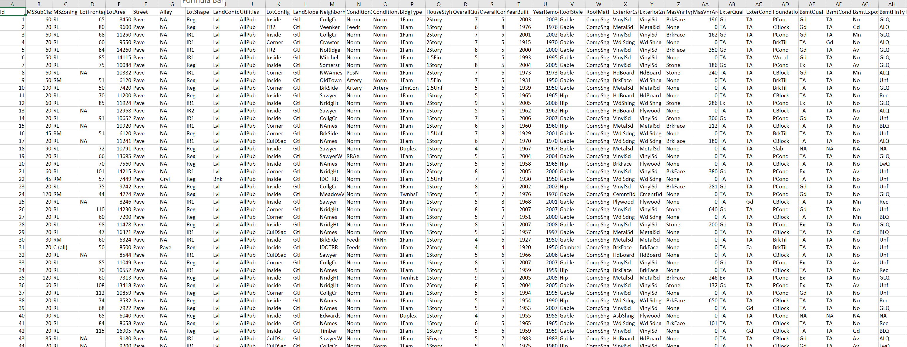
Thu thập dữ liệu
Trong đề tài này dữ liệu được lấy trực tiếp từ Kaggle
Link : https://www.kaggle.com/c/house-prices- advanced-regression-techniques/data
Thông tin về bộ dữ liệu

Slide 7

02
Tiền Xử Lý Dữ Liệu
Đây là bước quan trọng nhất trong quy trình khoa học dữ liệu giúp chúng ta chuẩn hóa dữ liệu theo một định dạng được định trước để chúng ta dễ dàng khám phá và tìm ra những hành vi ản thú vị có thể giúp ích cho doanh nghiệp.

Slide 8

Làm Sạch Dữ Liệu
Dữ liệu thực tế không sạch bởi nhiều lý do :
Không đầy đủ , thiếu giá trị , thiếu một vài thuộc tính , dữ liệu không thống nhất ,…
Bị nhiễu , lỗi sai hoặc có nhiều ngoại lệ
Dữ liệu bị trùng lặp ,…
Công cụ hỗ trợ : Ngôn ngữ lập trình Python
Các thư viện hỗ trợ :Numpy , Pandas, Seaborn, Matplotlib, Scikit-learn,…

Slide 9
Các Tác Vụ Làm Sạch Dữ Liệu
Điền đầy đủ các giá trị còn thiếu
Xem xét bỏ đi các trường dữ liệu bị thiếu không quá nhiều
Điền giá trị trung vị (median) hoặc giá trị trung bình (mean)
Sử dụng giá trị có xác suất cao nhất cho giá trị thiếu
Xác định và xử lý ngoại lệ
Loại bỏ những giá trị ngoại lai bằng nhiều phương pháp
Chuẩn hóa lại dữ liệu không nhất quán
Chuẩn hóa các trường bản ghi
Chỉnh sửa lại dữ liệu

Slide 10
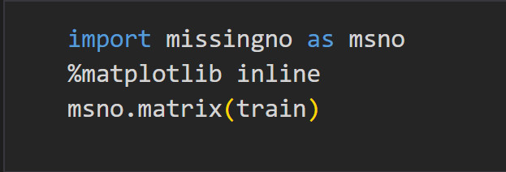
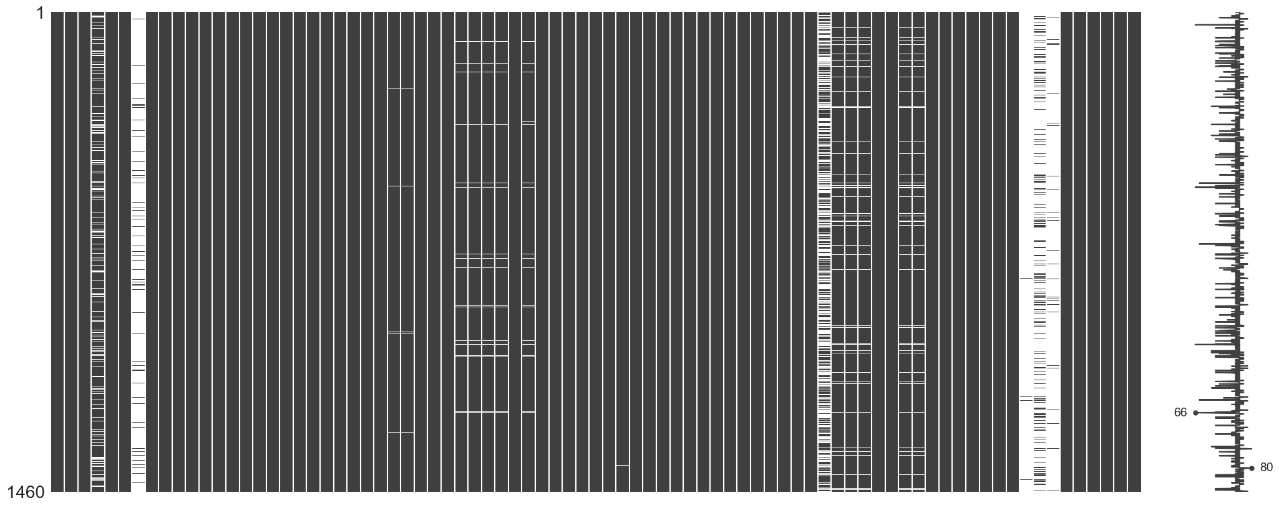
Xử lý dữ liệu bị thiếu (Null Value)

Slide 11
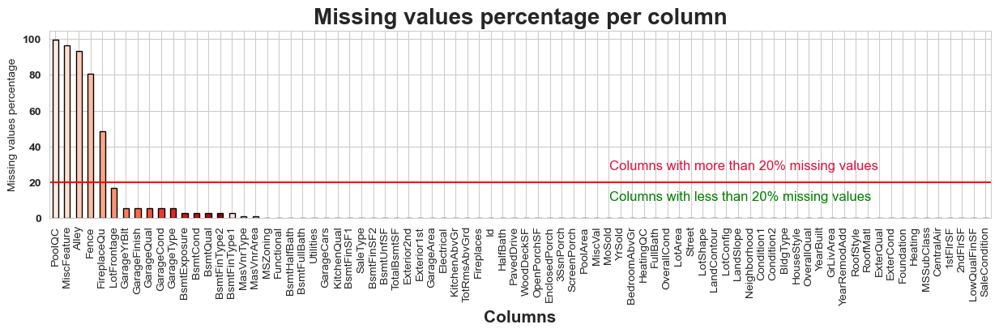
Thống kê các trường mất mát dữ liệu

Slide 12
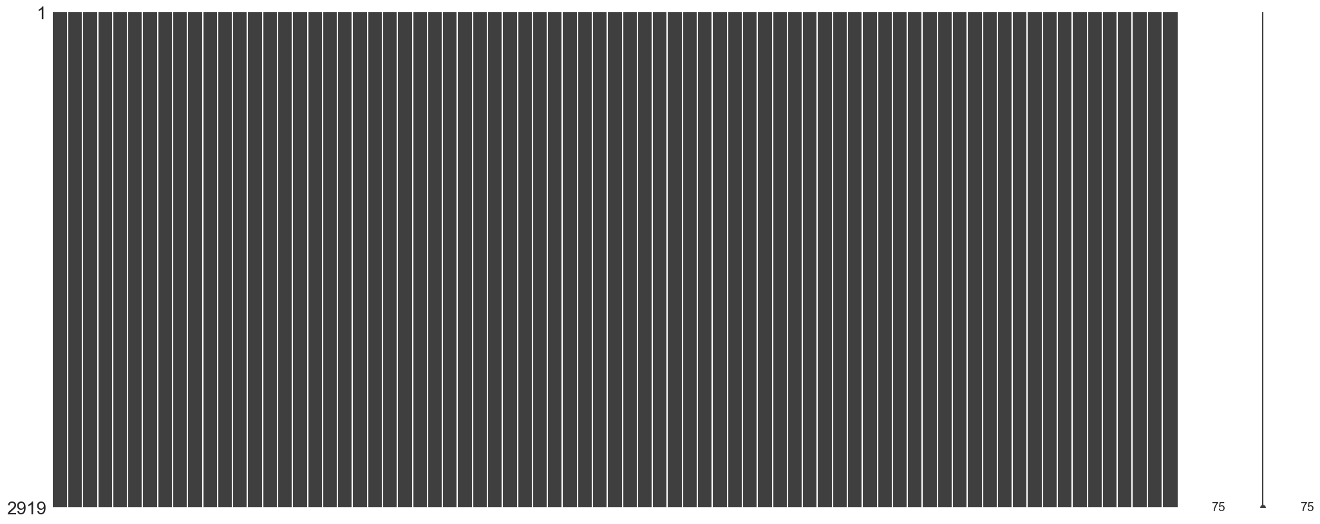
Dữ liệu sau khi xử lý

Slide 13

03
Khám Phá Dữ Liệu
Bước tiếp theo trong quy trình khoa học dữ liệu là khám phá dữ liệu. Đây là thao tác sơ bộ dữ liệu giúp chúng ta hiểu sâu sắc hơn về bộ dữ liệu thu thập được, từ đó có thể rút ra những thông tin hữu ích cho doanh nghiệp , lựa chọn những mô hình học máy phù hợp, lập kế hoạch kĩ hơn cho các chiến lược mô hình hóa dữ liệu tiếp theo.

Slide 14
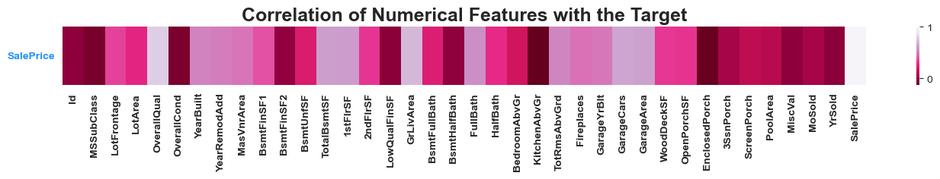
Khám Phá Dữ Liệu
Mối tương quan giữa biến mục tiêu ‘’SalePrice’’ và các trường dữ liệu khác

Slide 15
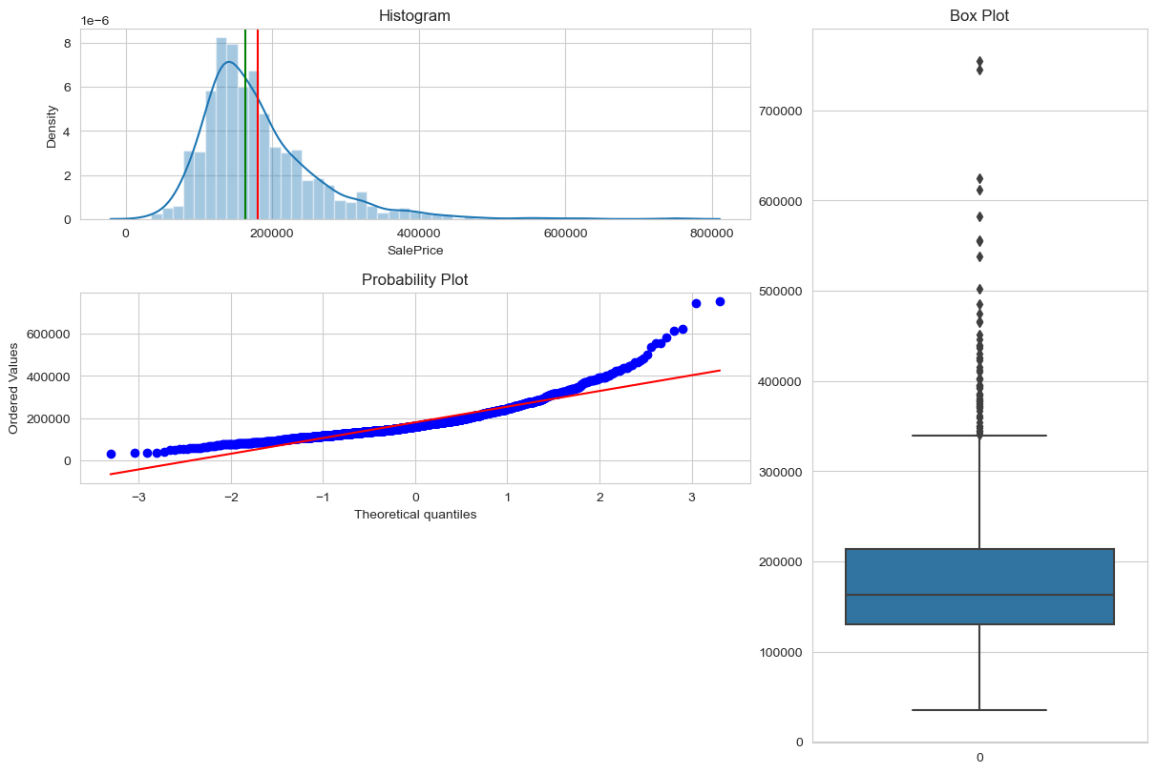
Khám Phá Dữ Liệu
Quan sát sự phân phối , thống kê cũng như chất lượng của biến mục tiêu “SalePrice” trong tập huấn luyện

Slide 16
Xử Lý Ngoại Lệ
Phương pháp bách phân vị ( Percentile )
Phương pháp độ lệch chuẩn (std – standard deviation)
Phương pháp Z-score
Phương pháp tứ phân vị ( IQR – interquartile range)
Mô hình Isolation Forest

Slide 17
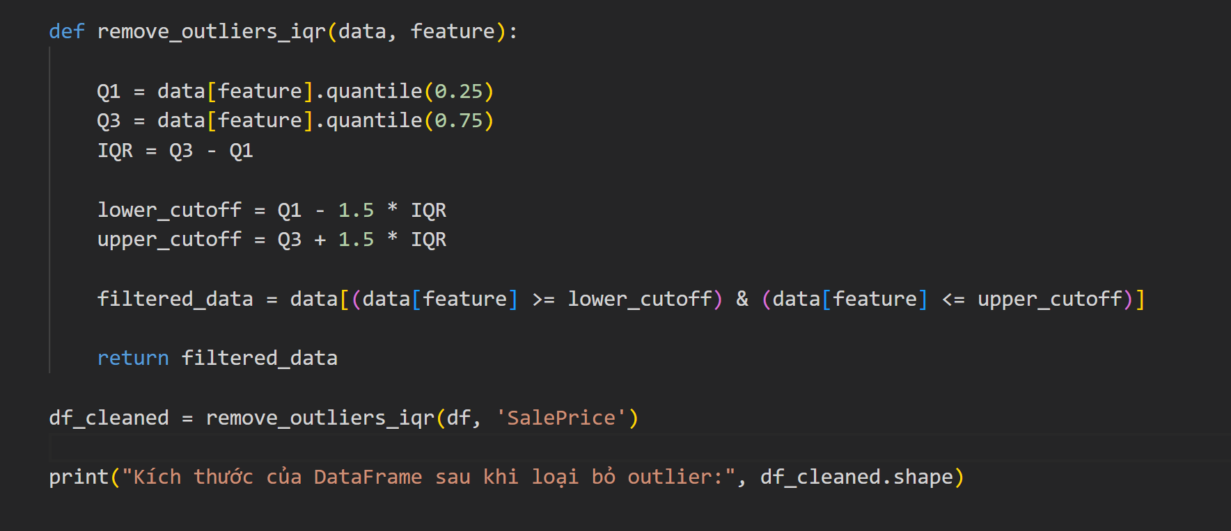
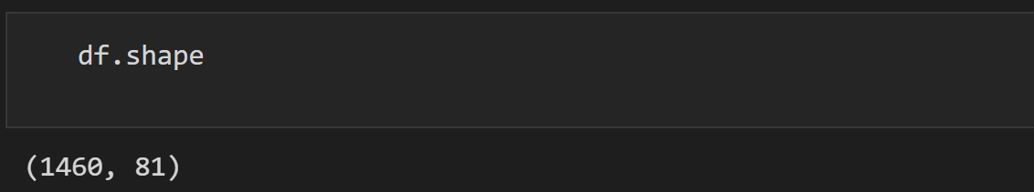
Kết quả xử lý ngoại lệt
Kích thước Dataframe ban đầu
Hàm xử lý Outliers
Kết quả sau khi xử lý ta đã loại bỏ được 28 bản ghi có giá trị ngoại lệ

Slide 18
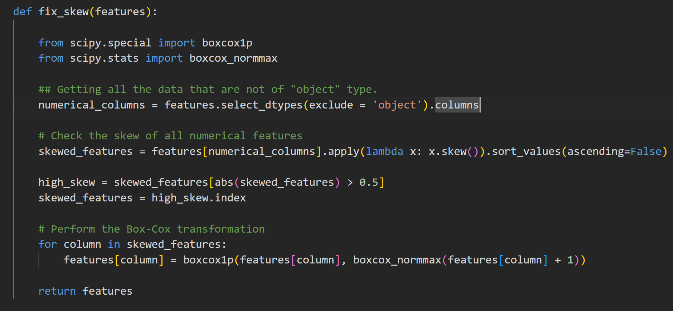
Xử Lý Độ Lệch (Skewness)
Độ lệch là một khái niệm trong thống kê dùng để đo độ méo của phân phối xác suất, nó đo độ không đối xứng của dữ liệu xung quanh giá trị trung bình
Hàm xử lý độ lệch

Slide 19
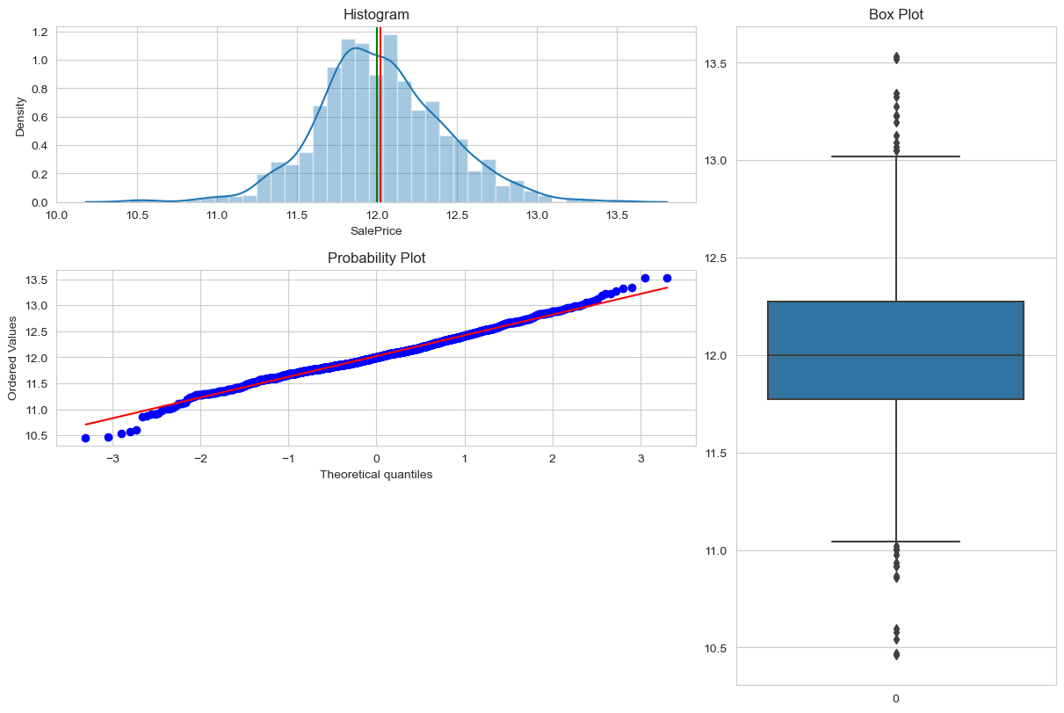
Kết quả sau khi xử lý độ lệch và ngoại lai

Slide 20

04
Lựa Chọn Mô Hình

Slide 21


Chuẩn Hóa Dữ Liệu
Là một bước quan trọng trong quá trình chuẩn bị dữ liệu cho mô hình học máy.Mục tiêu là để đảm bảo rằng tất cả các biến có cùng phạm vi giá trị , giúp mô hình học máy hội tụ nhanh hơn và đạt hiệu suất tốt hơn.
Thông thường có 2 dạng dữ liệu cần chuyển đổi đó là dạng dữ liệu số và dạng dữ liệu phân loại

Slide 22
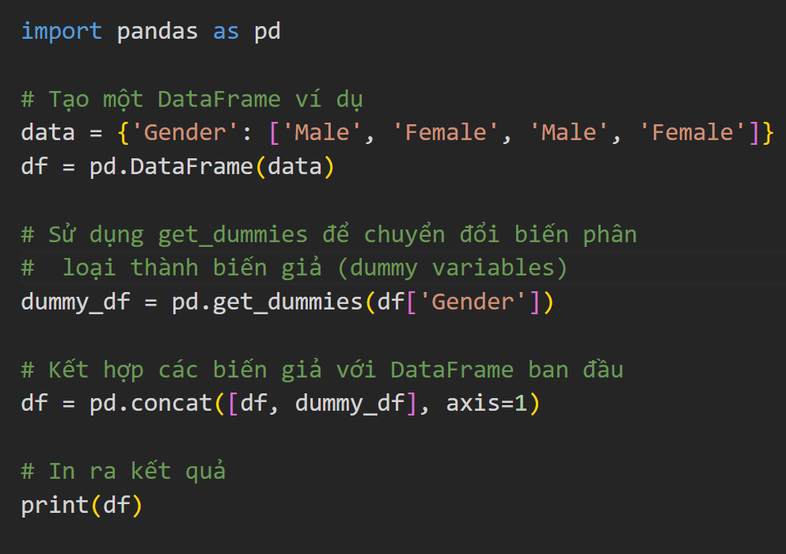
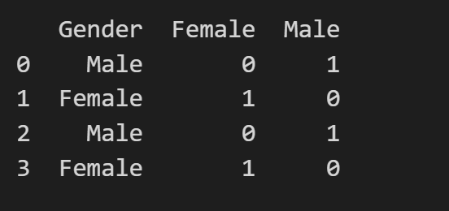
Chuẩn Hóa Dữ Liệu
Với dạng dữ liệu phân loại (Categorical) chúng ta sẽ phải chuyển chúng sang dạng số trước khi huấn luyện mô hình.
Thông thường chúng ta sẽ sử dụng kĩ thuật OneHotEncoder cho các mô hình học máy , tuy nhiên ở đây chúng ta sẽ sử dụng hàm get_dummies() của pandas.
Ví dụ sử dụng hàm get_dummies()

Slide 23
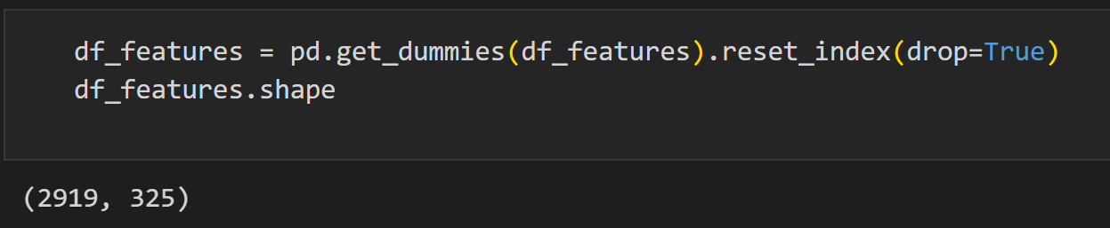
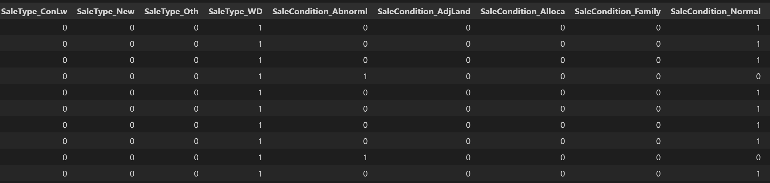
Chuẩn Hóa Dữ Liệu
Thực hiện chuẩn hóa dữ liệu dạng Categorical trên tập dữ liệu và kết quả sau khi chuẩn hóa.

Slide 24
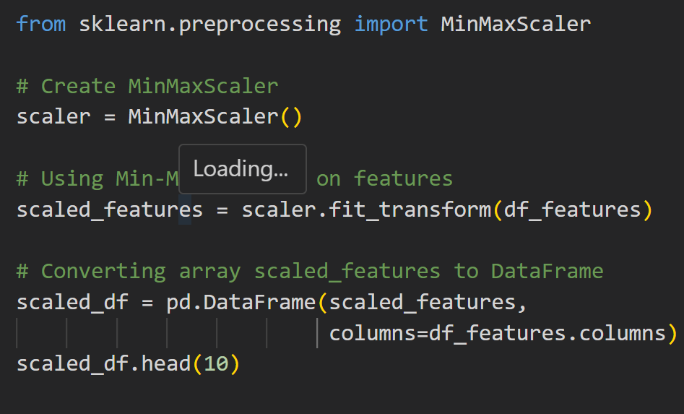
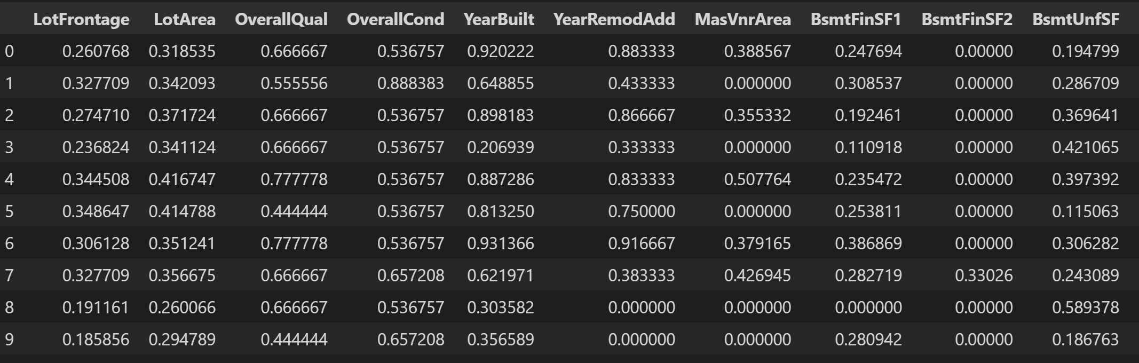
Chuẩn Hóa Dữ Liệu
Với dạng dữ liệu số (Numerical) chúng ta sẽ phải chuyển đổi sao cho chúng nằm trong phạm vi cố định thường là trong khoảng [0,1].
Có 2 phương pháp tiêu chuẩn hóa phổ biến là chia tỉ lệ Min-Max scaling và chuẩn hóa Z-score.
Kết quả

Slide 25
Lựa chọn mô hình
Là một biến thể của hồi quy tuyến tính , được sử dụng để giảm thiểu số lượng biến độc lập không quan trọng trong mô hình.
Phương pháp này thực hiện việc đồng thời giảm thiểu hệ số của các biến không quan trọng đến gần 0 và duy trì các biến quan trọng
Lasso Regression
Ridge Regression
Là một phương pháp hồi quy tuyến tính cũng được sử dụng để giảm thiểu sự phụ thuộc của mô hình vào các biến độc lập.Tuy nhiên nó có them điều kiện vào hàm mất mát để giảm thiệu trọng số của các biến nhưng không đưa đến 0 như Lasso.
XGBoost
Là một thuật toán dựa trên cây quyết định , nổi tiếng với hiệu suất cao và khả năng tự điều chỉnh tốt . Nó sử dụng một loạt các cây quyết định để học từ dữ liệu và tối ưu hóa hàm mất mát qua các vòng lặp.

Slide 26

05
Huấn Luyện Mô Hình

Slide 27
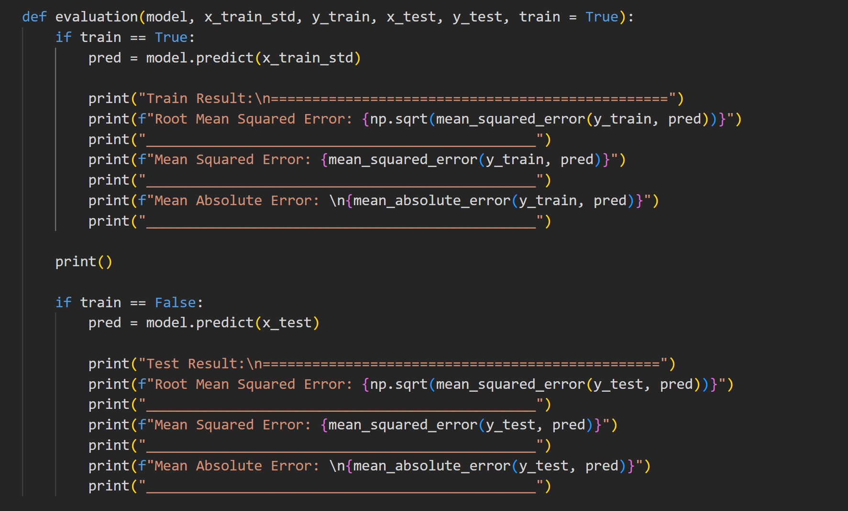
Huấn Luyện Mô Hình
Hàm evalution() dưới đây dùng để đưa ra dự đoán và đánh giá hiệu suất của mô hình học máy

Slide 28
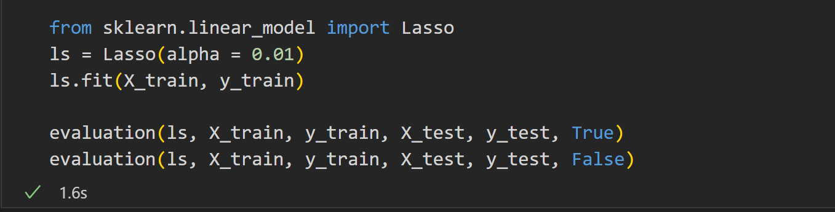
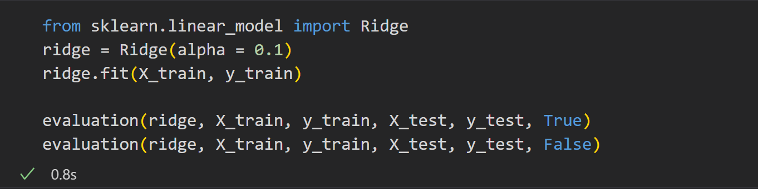
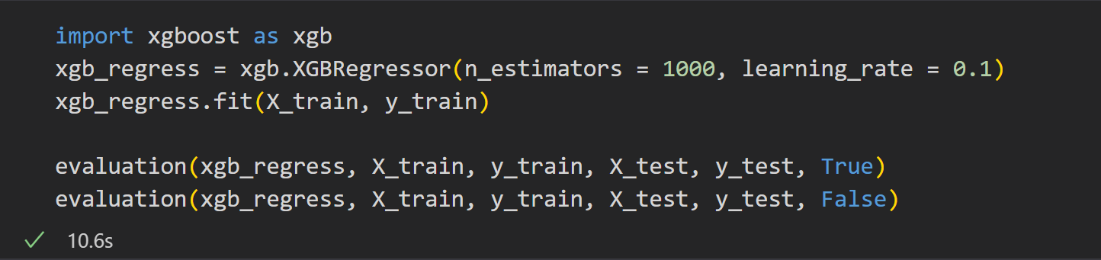
Mô hình Lasso Regression
Mô hình Ridge Regression
Mô hình XGBoost

Slide 29

06
Đánh Giá Hiệu Suất Mô Hình
Sau khi đã huấn luyện mô hình trên tập dữ liệu huấn luyện, bước quan trọng tiếp theo là đánh giá hiệu suất của mô hình trên tập dữ liệu kiểm tra. Việc này giúp đánh giá khả năng tổng quát hóa của mô hình trên dữ liệu mới mà nó chưa từng thấy

Slide 30
Đánh Giá Hiệu Suất Mô Hình
Đánh giá mô hình dựa vào các yếu tố sau:
Mean Squared Error (MSE) là độ đo đánh giá độ lỗi trung bình. Giá trị càng thấp thì mô hình càng tốt.
Mean Absolute Error (MAE) là sự khác biệt trung bình giữa giá trị dự đoán và giá trị thực tế. Giá trị MAE càng thấp thì mô hình càng tốt.
R-squared (R2 Score) Score là độ đo đánh giá khả năng giải thích của mô hình, từ 0 đến 1. Giá trị R2 càng gần 1 thì mô hình càng tốt.

Slide 31
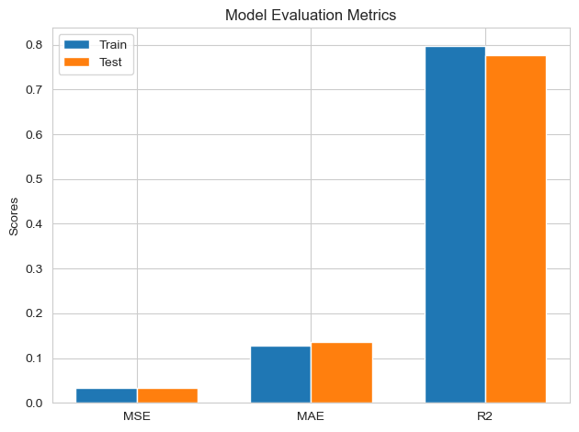
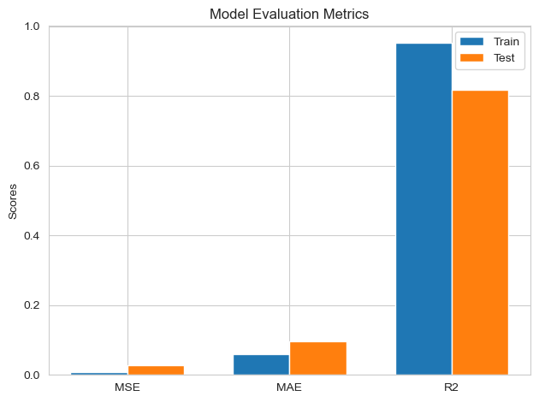
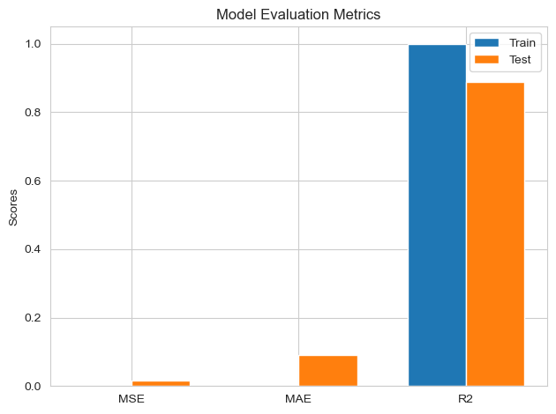
Đánh Giá Hiệu Suất Mô Hình
Lasso Regression
Ridge Regression
XGBoost

Slide 32
Kết Quả

Slide 33
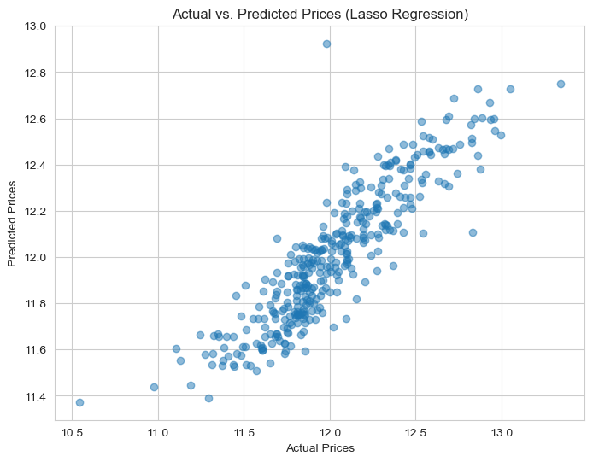
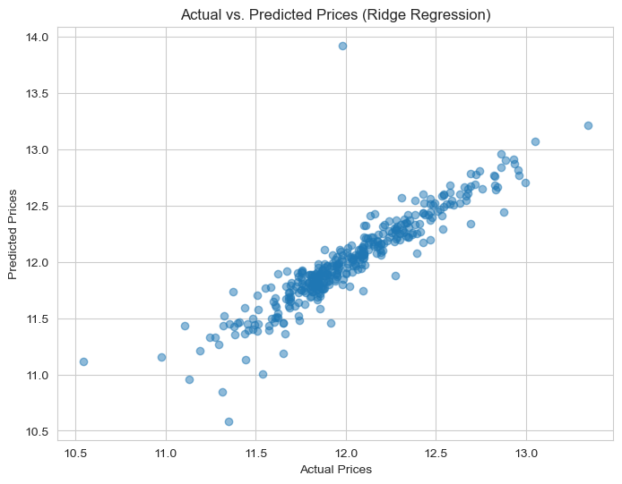
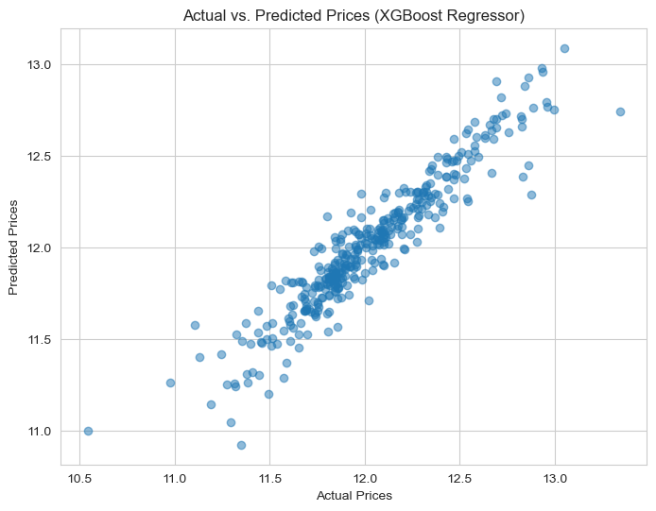
Kết quả dự đoán các mô hình
Lasso Regression
Ridge Regression
XGBoost

Slide 34

THANKS!_
Do you have any questions?
youremail@freepik.com
+34 654 321 432
yourwebsite.com
Please keep this slide for attribution

